Slide 1
o Papel dos Conselheiros
Marta Regina L. dos Santos OCDS
Encontro de Presidentes e Formadores OCDS Província Nossa Senhora do Carmo –Brasil Sul

Slide 2
∗Organização e Governo
∗Quem faz parte do Conselho da OCDS ?
∗Quais suas atribuições?

Slide 3
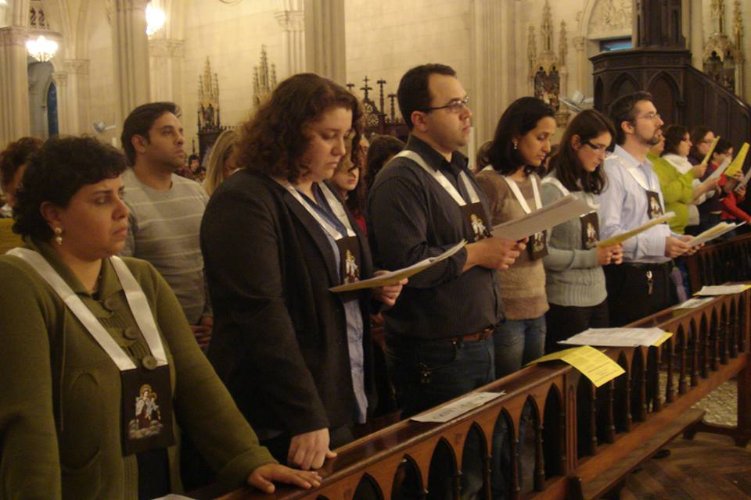
∗Organização e Governo
Ordem Secular da Nossa Senhora do Monte Carmelo e Santa Teresa de Jesus - Organização de fiéis e parte integrante da Ordem dos Carmelitas Descalços

Slide 4
∗Organização e Governo
Procurar que estejam presentes quando se projetar, numa área geográfica, no nível local ou provincial, o serviço apostólico da Ordem, ou se aprofundar sobre a situação da Igreja e da sociedade.

Slide 5
∗Organização e Governo
A Ordem Secular se estrutura basicamente na comunidade local como um sinal visível da Igreja.
Tanto em nível de Província quanto em nível de comunidade, tem personalidade jurídica.

Slide 6
∗Organização e Governo
Depende juridicamente dos frades carmelitas descalços.
O Definitório Geral da Ordem aprova os Estatutos regionais e provinciais da Ordem Secular

Slide 7
∗Organização e Governo
O Superior Provincial, normalmente ajudado pelo Delegado Provincial é o Superior da Ordem Secular, dentro de seu território.

Slide 8
∗Organização e Governo
O Assistente Espiritual de cada comunidade é ordinariamente um frade da Ordem. Convidado pelo Conselho da Comunidade , poderá participar das reuniões, porém sem direito à voto.

Slide 9
∗Quem faz parte do Conselho da OCDS ?
Formado pelo Presidente, três Conselheiros e o responsável pela formação, constitui a autoridade imediata da comunidade.
O Presidente Provincial deverá ser um membro da Ordem Secular com Promessa definitiva.

Slide 10
∗Atribuições do Conselho
A responsabilidade primária do Conselho é a formação e amadurecimento cristão e carmelitano dos membros da comunidade.

Slide 11
∗Atribuições do Conselho
O Conselho tem autoridade para:
Admitir os candidatos à formação, à Promessa ou aos Votos;
Reduzir, por motivos justos, o período de formação antes da Promessa temporária, com o consentimento do Superior Provincial;

Slide 12
∗Atribuições do Conselho
O Conselho tem autoridade para:
Convocar a comunidade para as eleições a cada
três anos;
Substituir, por motivos graves, algum membro do próprio Conselho

Slide 13
∗Atribuições do Conselho
O Conselho tem autoridade para:
Receber um membro transferido de outra comunidade;
Se surgir algum assunto fora da competência do Conselho, é obrigação do Presidente dar ciência ao Provincial.

Slide 14
∗Atribuições do Conselho
O Conselho se reúne frequentemente e sempre que for necessário, na perspectiva de cuidar dos programas de formação e do crescimento da própria comunidade.
O Superior Geral, o Superior Provincial e o Conselho da Comunidade são os superiores legítimos da Ordem Secular.

Slide 15
∗Atribuições do Conselho
Para o estabelecimento de uma nova comunidade é necessário apresentar à Secretaria Geral da Ordem Secular, os seguintes documentos:
Lista dos membros que a compõem (no mínimo dez membros e pelo menos dois com Promessa definitiva;
Carta ao Delegado Provincial solicitando a ereção da comunidade;

Slide 16
∗Atribuições do Conselho
A autorização por escrito do Ordinário da Diocese;
O nome da Comunidade;
O local no qual se reúne a comunidade.

Slide 17
∗Atribuições do Conselho
A cada três anos as comunidades locais da Ordem Secular elegem seu Presidente e três Conselheiros. →Após consultar o Assistente → Encarregado pela Formação.
Cabe ao Conselho nomear um secretário e um tesoureiro

Slide 18
∗Atribuições do Conselho
A responsabilidade dos três Conselheiros
é de formar, junto com o Presidente, o governo da Comunidade e a de apoiar o encarregado da formação. (geralmente com Promessas definitiva);
Secretários e tesoureiros
Membros isolados

Slide 19
∗Atribuições do Conselho
Onde existir uma circunscrição organizada
dos frades da Ordem, o ramo Secular deve formar um Conselho Provincial para ajudar-se mutuamente na formação e no apostolado, mas não para intervir no governo das comunidades locais. O Conselho Provincial deverá submeter seus Estatutos ao Definitório Geral para sua aprovação.

Slide 20
∗Atribuições do Conselho
Os Estatutos Provinciais determinarão:
O desenvolvimento de um programa adequado de formação;
A aceitação e formação dos novos membros que não vivem perto de uma comunidade estabelecida.
O procedimento para as eleições e as responsabilidades dos três conselheiros;

Slide 21
∗Atribuições do Conselho
Os Estatutos Provinciais determinarão:
Os sufrágios para os defuntos da comunidade;
As circunstâncias e condições para emitir os votos;
A idade mínima e máxima para aceitar novos membros;
O número máximo de membros de uma comunidade antes de dividi-la para formar uma nova comunidade

Slide 22
∗Atribuições do Conselho
Os Estatutos Provinciais determinarão:
A coordenação dos compromissos apostólicos dentro da comunidade ou da Província;
A forma e o uso dos sinais externos de pertença à Ordem Secular;
As práticas de mortificação e as expressões de devoção à Santíssima Virgem e aos Santos da Ordem.

Slide 23
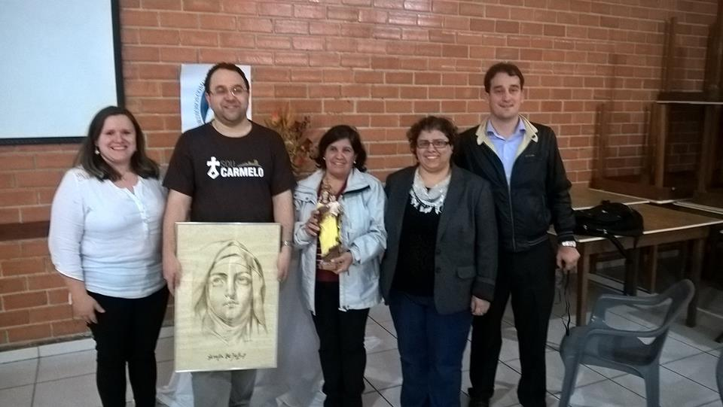
Conselho Provincial eleito no Encontro Provincial em agosto de 2016 na cidade de Curitiba

Slide 24
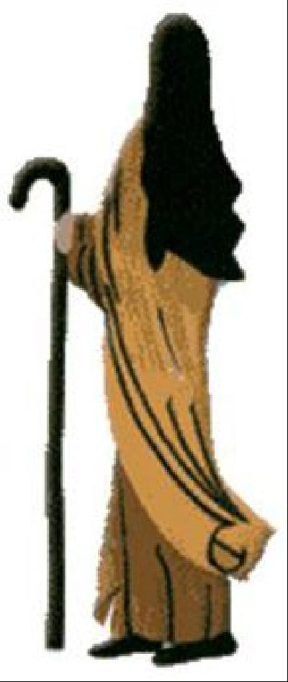
Obrigada !
“¡Juntos andemos Señor, por donde vayas Tengo que ir, por donde Tú pases, tengo que pasar...!” (Santa Teresa de Jesús)

